Slide 1
NOIS og prevalens av helsetjenesteassosierte infeksjoner på sykehjem
Smittevernkonferanse i Nordland 2015
Horst Bentele
Seniorrådgiver, Folkehelseinstituttet

Slide 2
Relevant ramme- og lovverk
1996 Forskrift om smittevern i helsetjenesten (revidert 2005)
2005: NOIS-registerforskrift (revidert 2013)
Omfatter nå også sykehjem og antibiotikabruk
Hva som skal overvåkes fastsettes av Helsedirektoratet
Rundskriv til NOIS-registerforskriften
To årlige prevalensundersøkelser; HAI og antibiotikabruk (ny)
Kontinuerlig overvåking av infeksjoner og antibiotikabruk

Slide 3
§2-2.b) Infeksjonsovervåking
Et system for overvåking av infeksjoner i institusjonen og retningslinjer for
oppklaring og begrensning av utbrudd av infeksjoner.
Systemet skal utformes med sikte på at infeksjoner raskt skal bli oppdaget og identifisert, slik at tiltak kan bli satt i verk i den aktuelle situasjonen og for at tiltak for å motvirke fremtidige utbrudd kan treffes.
Systemet skal gi ledelsen nødvendig oversikt over forekomsten av infeksjoner som følge av opphold i institusjonen.

Slide 4
HAI assosierte med alvorlige konsekvenser; sykehusinnleggelse innen 30 dager
For hver beboer med infeksjon, valgte to kontroller uten infeksjon
Fulgte kasus og kontroller i 30 dager fra infeksjon
Koch AM et al. Severe consequences of healthcare associated infections among residents of nursing homes: a cohort study J Hosp Infect. 2009 Mar;71(3):269-74. Epub 2009 Jan 14

Slide 5
Infeksjonsovervåking
Insidensovervåking
Prevalensovervåking

Slide 6
Insidensovervåking av helsetjenesteassosierte infeksjoner
  Kontinuerlig overvåking
    Fordeler:
      Nøyaktig
      Gir oss til enhver tid en god oversikt over infeksjoner
    Ulemper:
      Dyrt
      Trenger mye ressurser
      Trenger nytt EPJ-system / nye koblinger til et nasjonalt system

Slide 7
Prevalens av helsetjenesteassosierte infeksjoner
  Et øyeblikksbilde
    Fordeler:
      Enkelt å gjennomføre
      Billig
      Fokus på infeksjoner
    Ulemper:
      Unøyaktig
      Gir bare et øyeblikksbilde

Slide 8
NOIS-Prevalensundersøkelser
Fra 2002; to prevalensundersøker per år
  Registrer helsetjenesteassosierte infeksjoner (HAI)

Slide 9
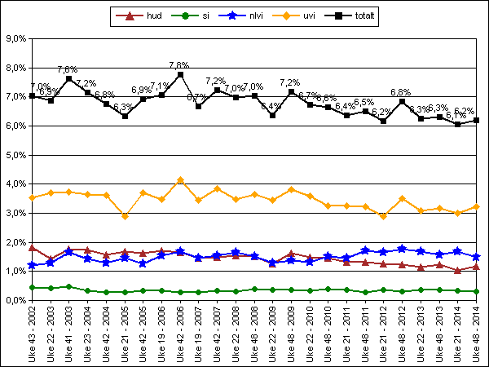
Infeksjonsprevalens i norske sykehjem 2002-2014
Forklaringer:
hud: hudinfeksjon
si: infeksjon i operasjonsområde
nlvi: nedre luftveisinfeksjon
uvi: urinveisinfeksjon

Slide 10
Prevalens av HAI fordelt på avdelingstyper, sykehjem 2014, Nordland
Nordland | Antall beboer Nordland | Prevalens Nordland (%) | Prevalens Nasjonal (%)
Kombinert kort- og langtids | 336 | 8,6 | 6,9
Korttidsavdeling | 79 | 15,2 | 10,5
Langtidsavdeling | 433 | 8,3 | 5,4
Rehabiliterings enhet | 39 | 12,8 | 12,3
Skjermet enhet | 160 | 1,9 | 4,7
Totalsum | 1047 | 8,1 | 6,2

Slide 11
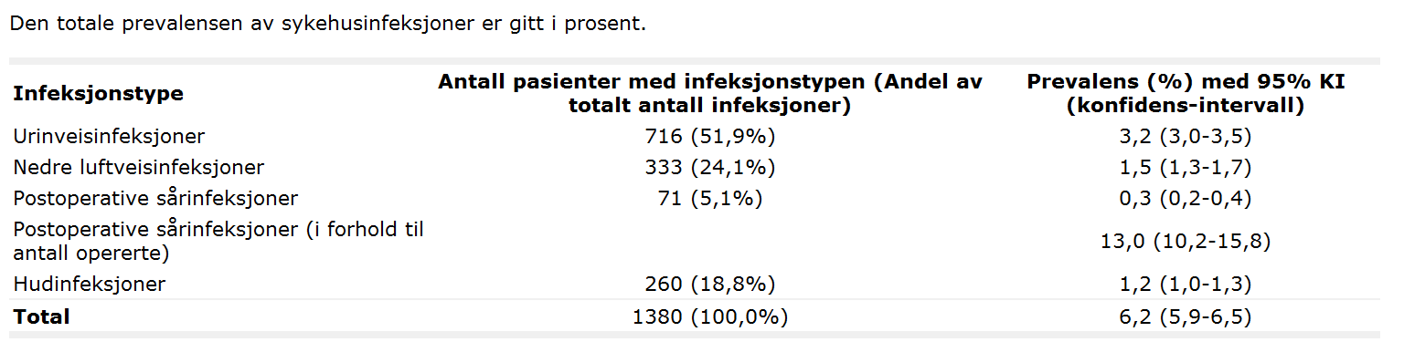
Prevalens av HAI vår 2014
Infeksjonstyper

Slide 12
Prevalens for sårinfeksjoner (SI) / opererte beboer total

Slide 13
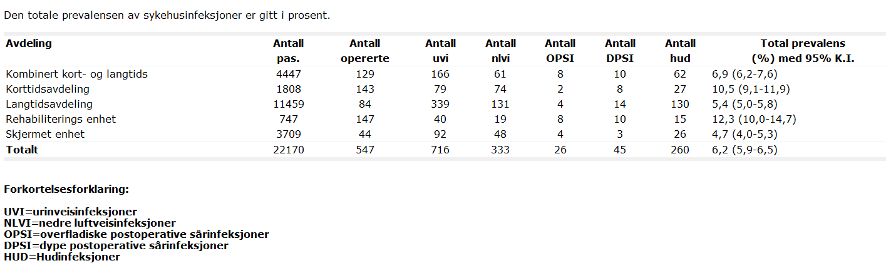
Prevalens SI-HAI per avdelingstype, høst 2014
SI-prevalens i forhold til antall opererte:
Kombinert kort-og langtid: 14 %
Korttidsavdeling: 7 %
Langtidsavd.: 21,4 %
Rehabiliterings enh.: 12,3 %
Skjermet enhet: 15,9 %
Total: 13 %
Vår 2014
Langtidsavd.: 22,5 %
Høst 2013
Langtidsavd.: 33,9 %

Slide 14
Infeksjonsprevalens og deltagelse per fylke
50% av sykehjem deltar ikke i lovpålagt undersøkelse

Slide 15
71 sykehjem registrert i databasen 01.09.2014
 | Nordland
1 | Andøy Bo og Behandlingssenter
2 | Bindal sykehjem
3 | Brønnøy sykehjem
4 | Byparken
5 | Ellas Minne Bo og rehabiliteringssenter
6 | Fauske sykehjem (Helsetunet1 fom 2010)
7 | Furumoen helsesenter
8 | Hadsel sykehjem
9 | Håløytunet sykehjem
10 | Kiiljordheimen
11 | Korgen sykehjem
12 | Lamarktunet bo- og rehabiliteringssenter
13 | Lekneshagen Bofelleskap
14 | Marithaugen sykehjem
15 | Moskenes sykehjem og rehabiliteringssenter
16 | Parken bo- og servicesenter
17 | Prestegårdstunets omsorgssenter
18 | Saltdal sykehjem
19 | Selfors sykehjem
20 | Sentrum sykehjem
21 | Solhøgda Bo- og Behandlingssenter
22 | Steigentunet
23 | Stokmarknes sykehjem
24 | Sømna omsorgssenter
25 | Sørfold sykehjem
26 | Vall omsorgssenter
27 | Vefsn sykehjem
28 | Vestvågøy sykehjem
29 | Vevelstad sykehjem
30 | Vollsletta sykehjem
31 | Ørnes sykehjem
*det var disse 31 som har deltatt i prevalensundersøkelsen
som er obligatorisk i høst 2014!

Slide 16
Deltakelse av sykehjem i NOIS-prevalens for HAI i Nordland

Slide 17
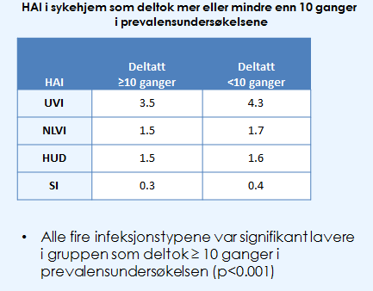
Hyppig deltagelse i prevalensundersøkelser = et smitteverntiltak
*H. Bentele, Prevalens of HAI in Norwegian Longterm care facilities, 2004-2012)

Slide 18
Evaluering av prevalensovervåking i sykehjem
124 (69%) gir tilbakemelding til avdelingene
21 (17%) implementert smitteverntiltak
Alle rapporterte et økt fokus på smittevern
Overvåking = smitteverntiltak

Slide 19
§ 3-3.Nasjonalt folkehelseinstitutt
Nasjonalt folkehelseinstitutt skal holde oversikt over og samordne overvåking av infeksjoner i institusjoner i landet på grunnlag av meldinger, utbruddsvarsler og infeksjonsovervåking etter § 2-5 annet til fjerde ledd, samt annet materiale Nasjonalt folkehelseinstitutt har tilgang til.
→ www.fhi.no
→ Nyhetsbrev for smittevern i sykehjem og hjemmesykepleie → sykehjem@fhi.no

Slide 20
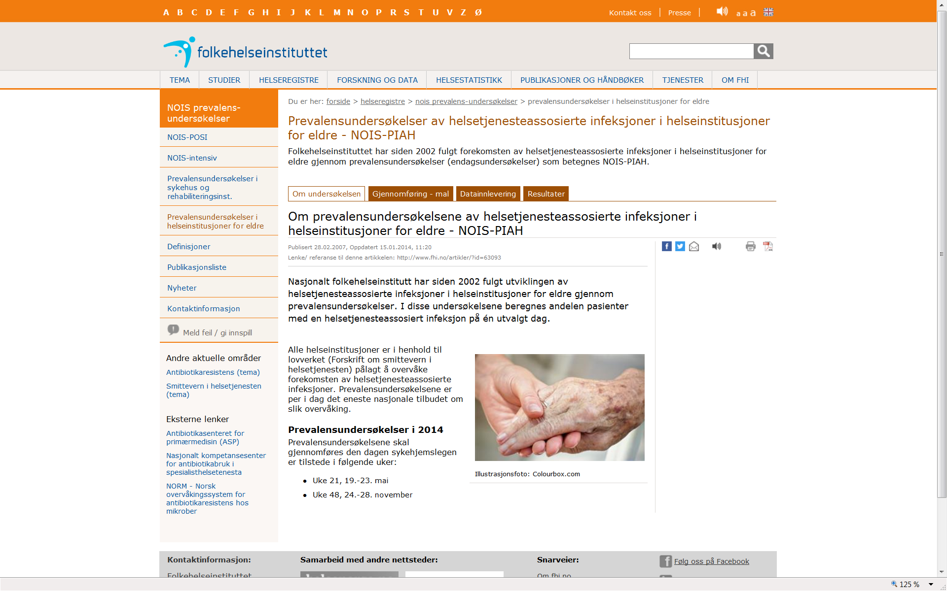
WWW.fhi.no →Helseregistre→NOIS prevalensundersøkelser→ Prevalensundersøkelser i helseinstitusjoner for eldre

Slide 21
Overvåking fremover

Slide 22
Grep HOD har tatt
NOIS-registerforskrift revidert 2012 – inkluderer nå:
  Sykehjem
  Antibiotikabruk og helsetjenesteassosierte infeksjoner
  Prevalensundersøkelser og kontinuerlig overvåking
Fylkesvise smittevernkonferanser
Håndhygienekampanje

Slide 23
NOIS-PIAH (Prevalens av infeksjoner og antibiotikabruk i helseinstitusjoner)
PIAH – nå inkludert i NOIS-forskriften
Rundskriv fra Helsedirektoratet fastsetter hva som skal overvåkes
  Sykehus og sykehjem skal levere data til PIAH
  Infeksjoner og antibiotikabruk skal rapporteres
Behov for ny og sikrere elektronisk PIAH-løsning på FHI

Slide 24
Forandringer i overvåkingen – sykehjem
Hva er nytt?
Kun sykehjem/helseinstitusjoner kan delta
Bruke McGeer kriterier
Registrere beboere med urinveiskateter
Registrere urinveisinfeksjon hos beboere med og uten urinveiskateter
All antibiotikabruk skal registreres

Slide 25
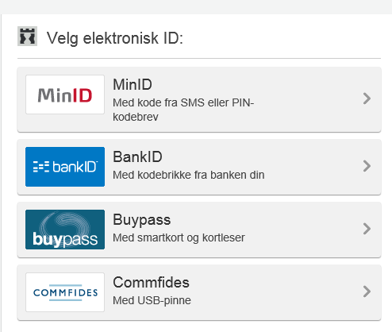
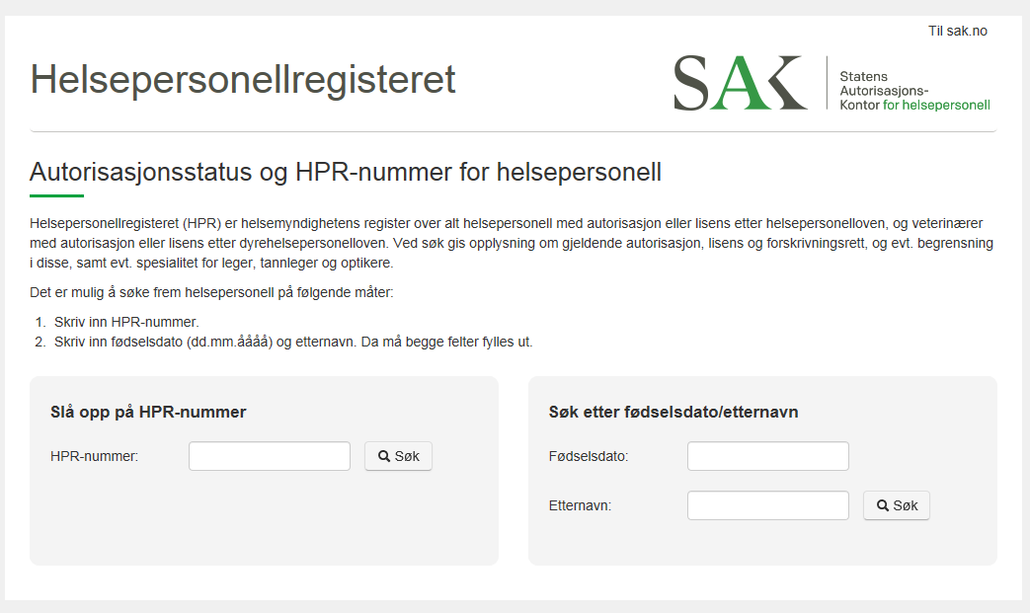
Innlogging: Elektronisk ID + HPR nr.

Slide 26
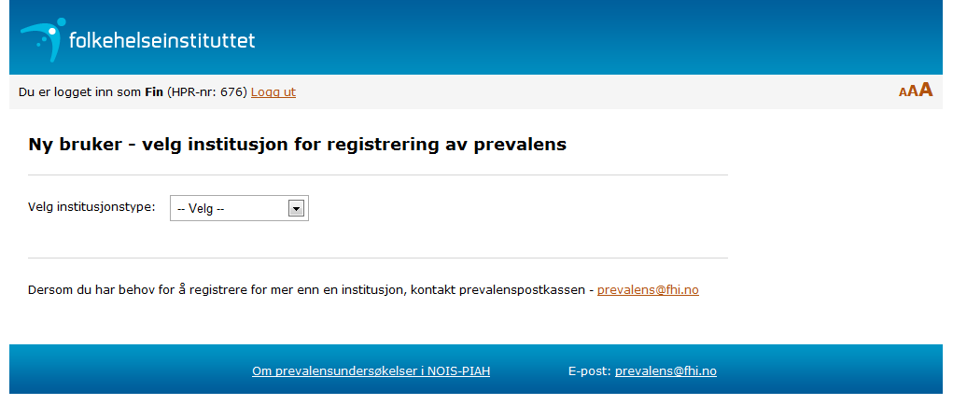
Velg sykehjem

Slide 27
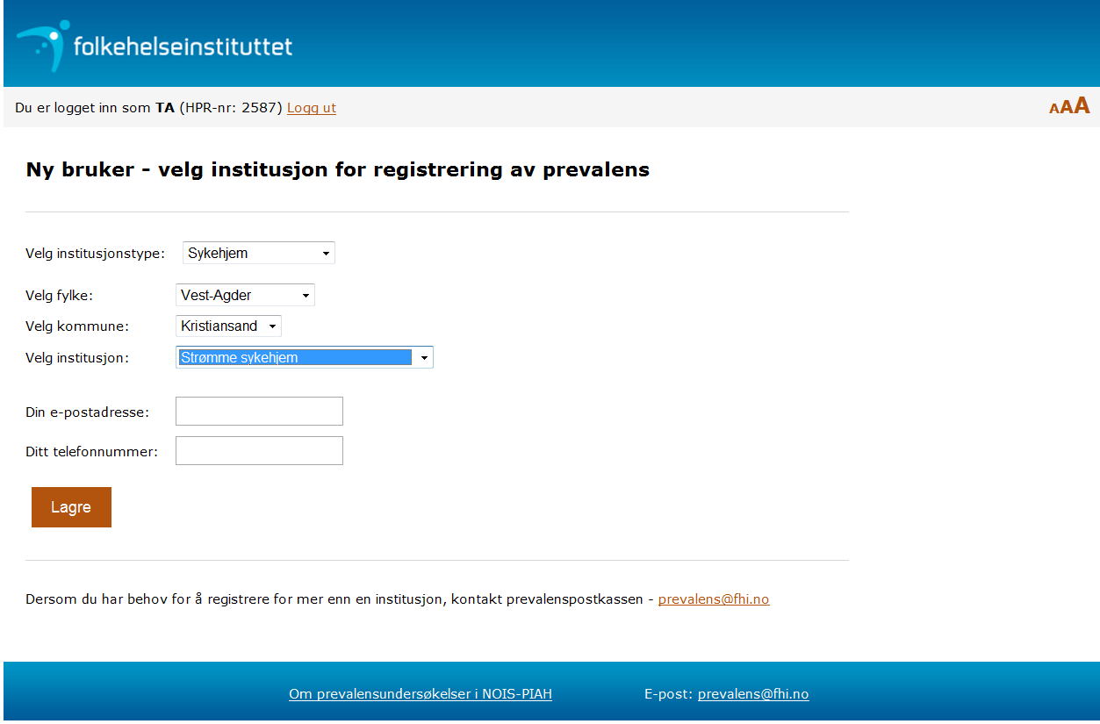

Slide 28
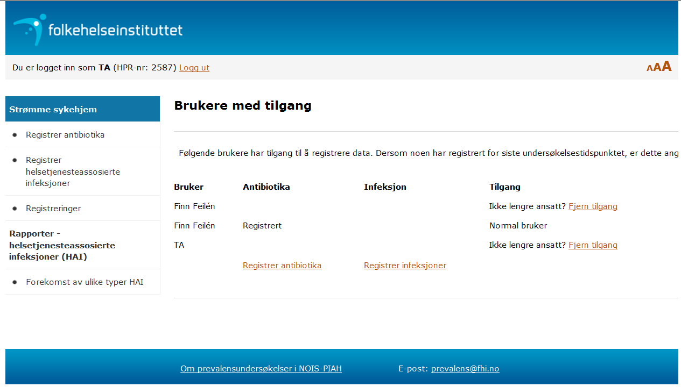
Oversikt over brukere og registreringer

Slide 29
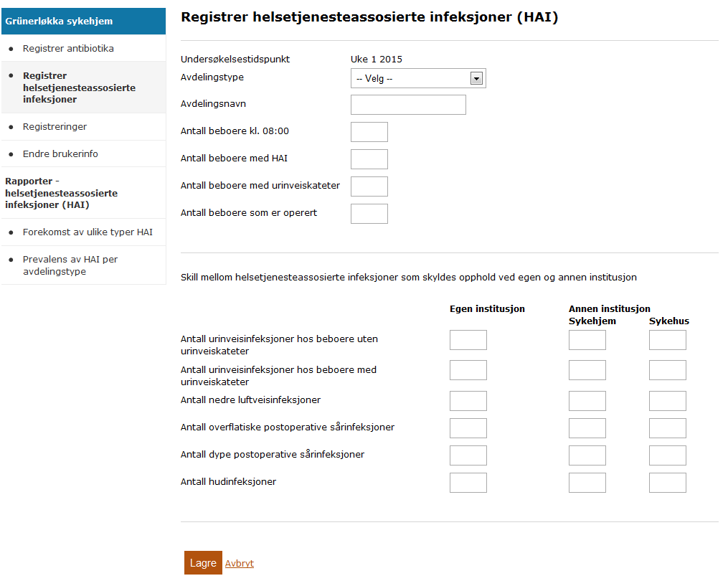
Registreringsskjema - infeksjoner

Slide 30
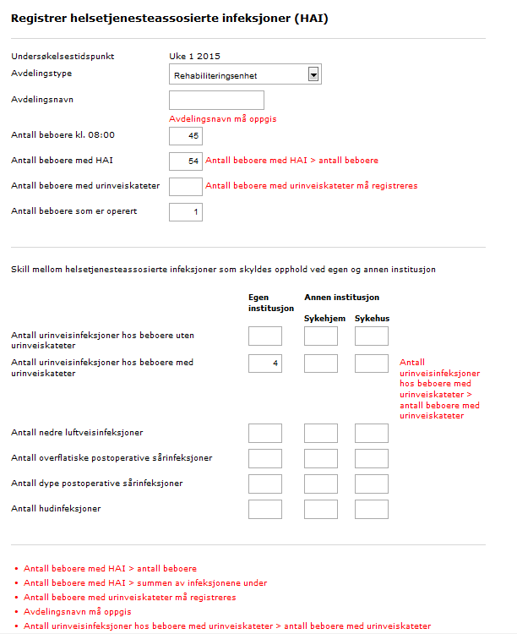
Logiske kontroller

Slide 31
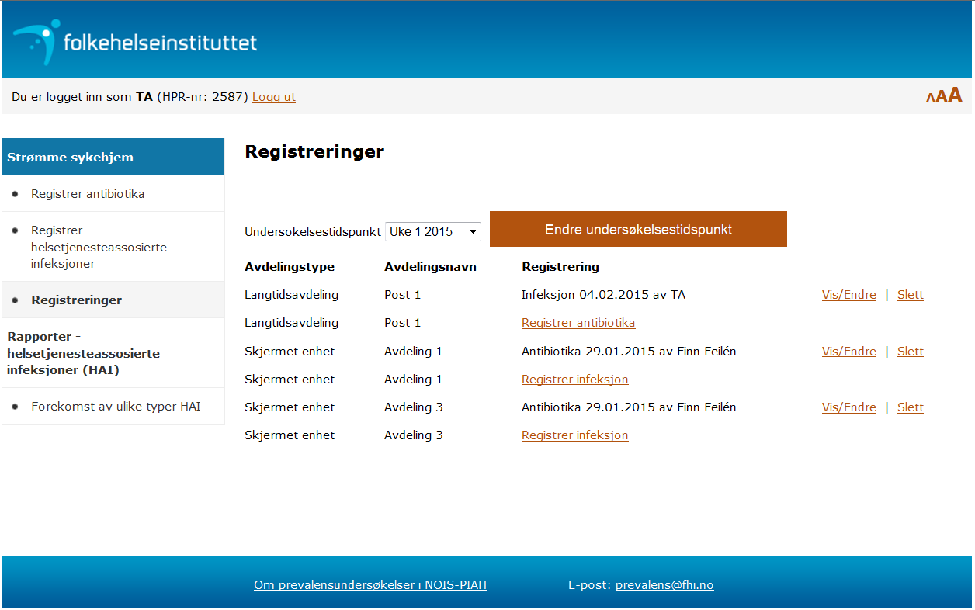
Oversikt over registreringer, også gjenstående

Slide 32
Relevant ramme- og lovverk
Lov om vern mot smittsomme sykdommer
Kommunehelsetjenesteloven
Nasjonal strategi for forebygging av infeksjoner i helsetjenesten og antibiotikaresistens (2008-2012)

Slide 33
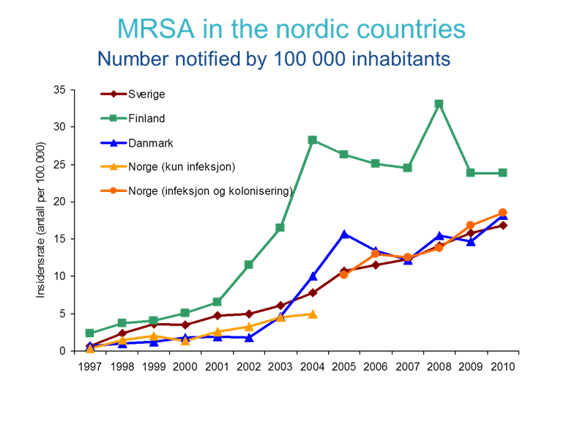
Overvåking; oppnå riktigere antibiotikabruk
Lettere å forbedre forskrivning når en vet hva som brukes
Forebygge resistens
Redusere kostnader
PowerPoint-bilde lånt av Petter Elstrøm
Notes:
Sykehjem
Ca 35 000 senger i Norge
Ca 6 % av totalt humant antibiotika salg

Slide 34
Antibiotikabruk i sykehjem varierer – tyder på rom for forbedring
.
Antibiotikabruk i 133 norske sykehjem, 2003
Blix HS, Røed J, Sti MO. Large variation in antibacterial use among Norwegian nursing homes. Scand J Infect Dis. 2007;39:536-41

Slide 35
HALT2 en Europeisk prevalensundersøkelser om antibiotikabruk i 2013
21 norske sykehjem deltok
  Prevalens av antibiotikabruk: 8,5%
  UVI vanligste indikasjon for både profylakse og beh.
  Variasjon i dosering
  52% gitt som profylakse (27% i Europeiske sykehjem)

Slide 36
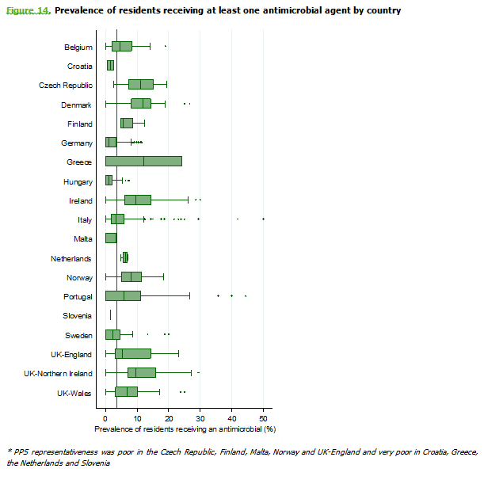
21 norske sykehjem deltok i en europeisk undersøkelse om antibiotikabruk i 2013

Slide 37
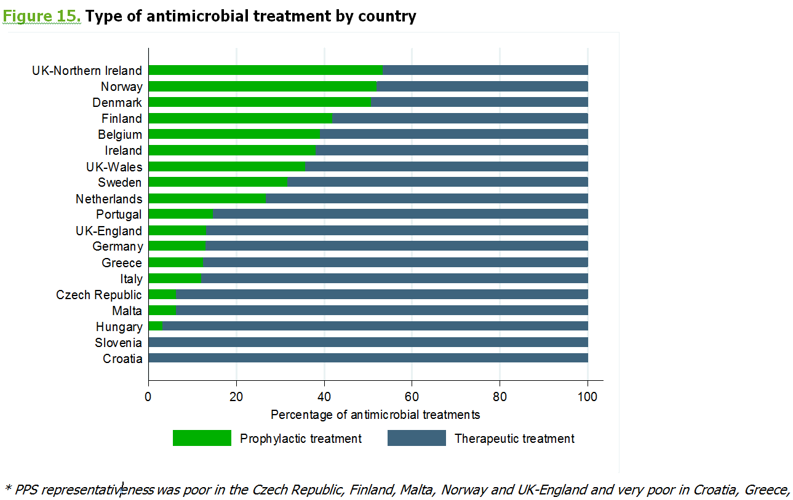
Type antibiotikabehandling i ulike europeiske sykehjem, 2013

Slide 38
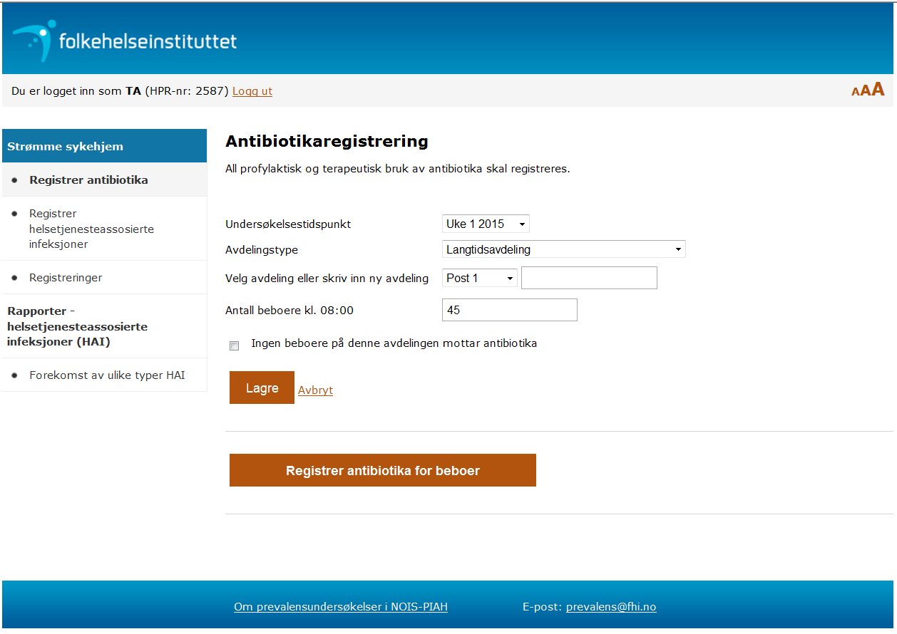
Registreringsskjema – antibiotikabruk
To muligheter:
* Ingen mottar antibiotika
* Registrer antibiotika for beboer

Slide 39
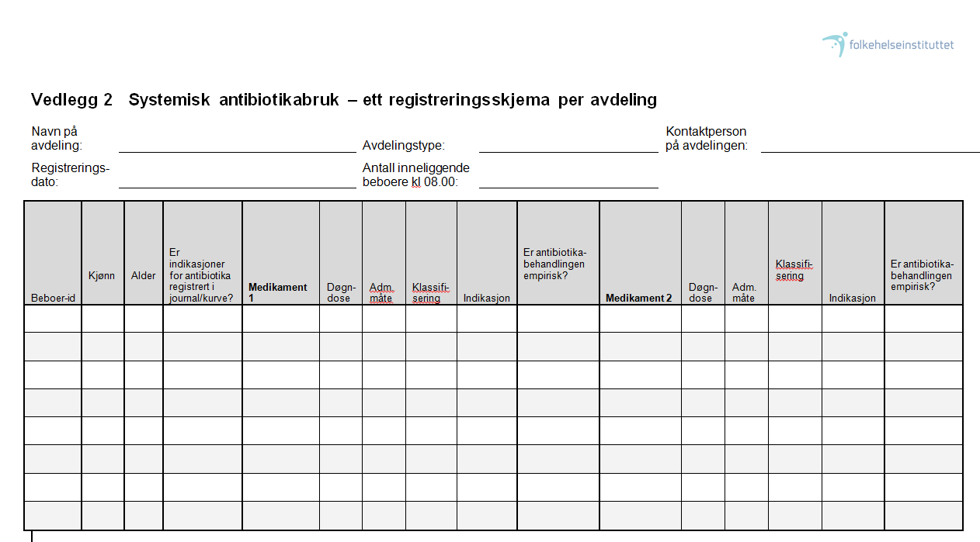
Antibiotikaregistrering
For hver beboer som får antibiotika registreres:

Slide 40
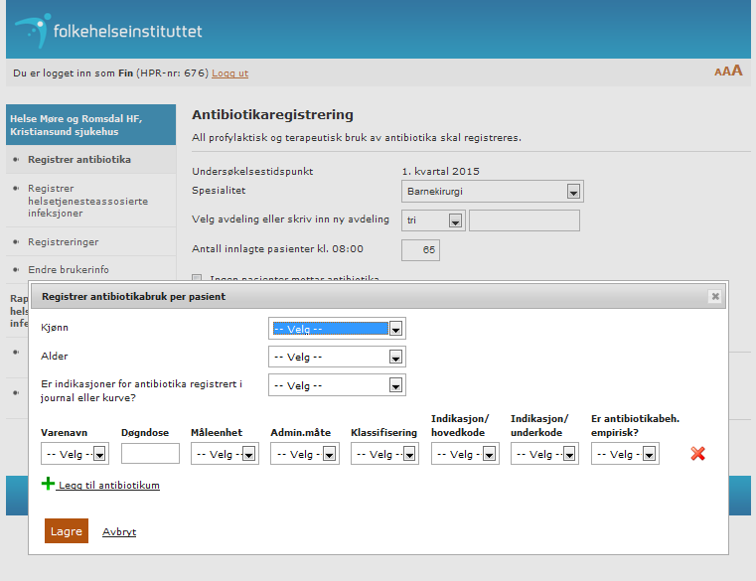
For hver pasient som får antibiotika:
Halen-sykehjem

Slide 41
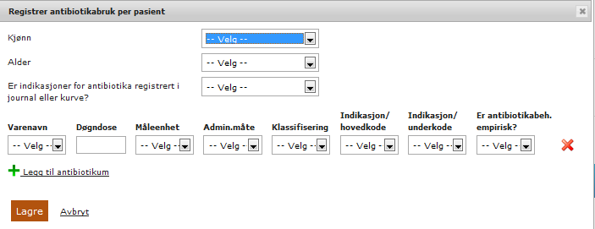
Antibiotikaregistrering

Slide 42
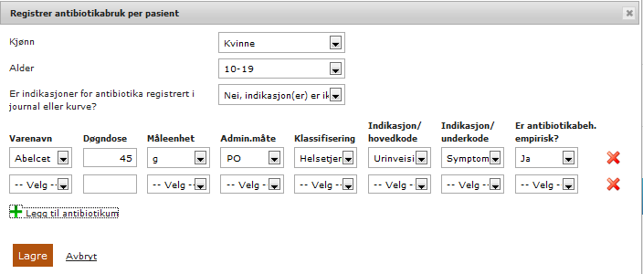
Antibiotikaregistrering

Slide 43
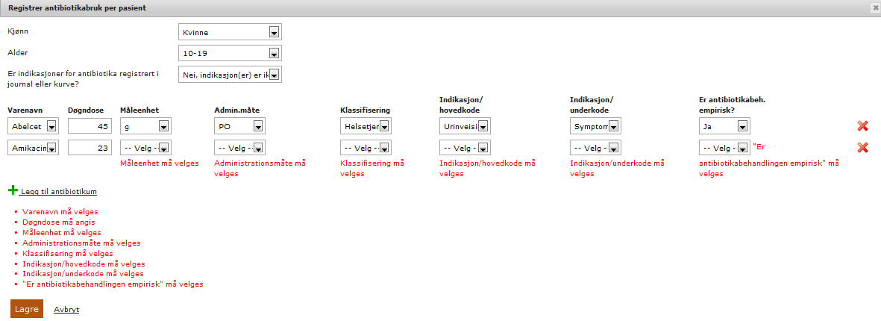
Logiske kontroller - antibiotikabruk

Slide 44
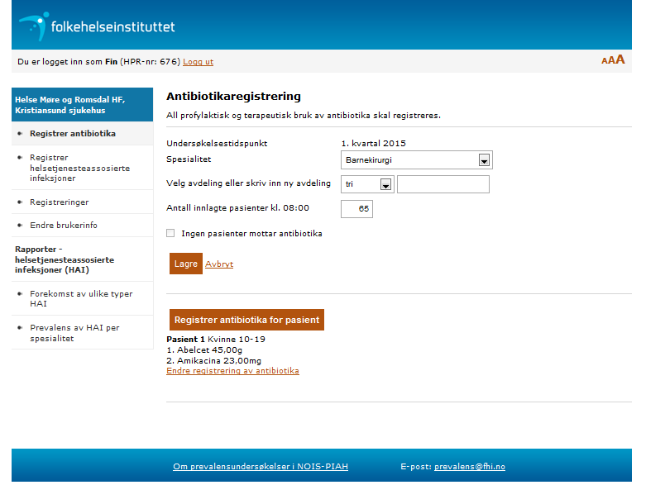
Oversikt over registrerte pasienter
Halen-sykehjem
Kvinne – 60-70 år

Slide 45
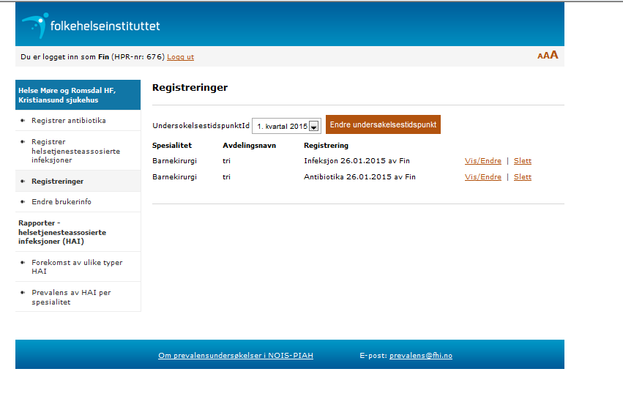
Oversikt over registreringer
Halen-sykehjem
Halen-sykehjem

Slide 46
Forekomst av ulike typer HAI – lokalt og nasjonalt
 | Antall infeksjoner i egen institusjon | Andel av totalt antall infeksjoner | Prevalens i sykehjem (95 % konfidensintervall) | Nasjonal prevalens (95 % konfidensintervall)
Urinveisinfeksjon |  | %
Nedre luftveisinfeksjon |  | %
Postoperativ sårinfeksjon |  | %
Infeksjon i operasjonsområde ift. antall opererte |  | %
Hudinfeksjoner |  | %
Total |  | 100 % | XX % # XX % * | XX % # XX % *
]
# Prevalens av alle helsetjenesteassosierte infeksjoner
* Prevalens av alle pasienter med en helsetjenesteassosiert infeksjon

